Slide 1

David M. Kroenke and David J. Auer Database Processing: Fundamentals, Design, and Implementation
Chương 1:
Tổng quan về CSDL

Slide 2
Nội dung chương
Một số đặc điểm của CSDL
Khảo sát một số ứng dụng CSDL
Bảng và mối quan hệ giữa các bảng
Các tính năng của HQT CSDL

Slide 3
Nội dung chương
Cách thiết kế CSDL từ CSDL hiện có
Cách thiết kế CSDL khi phát triển hệ thống mới
Cách thiết kế CSDL khi thiết kế lại CSDL
Quá trình phát triển CSDL

Slide 4
Đặc điểm CSDL
Mục đích của CSDL (database) là giúp con người theo dõi thông tin mà họ quan tâm.
Dữ liệu (data) được chứa trong bảng 2 chiều gồm nhiều dòng và cột. Một CSDL bao gồm nhiều bảng, các bảng nầy lưu dữ liệu phải liên quan đến sự kiện trong thế giới thực
Các dòng trong bảng mô tả hình thức về thông tin và hoạt động
CSDL chứa dữ liệu có liên quan với nhau được lưu trữ trong máy tính

Slide 5
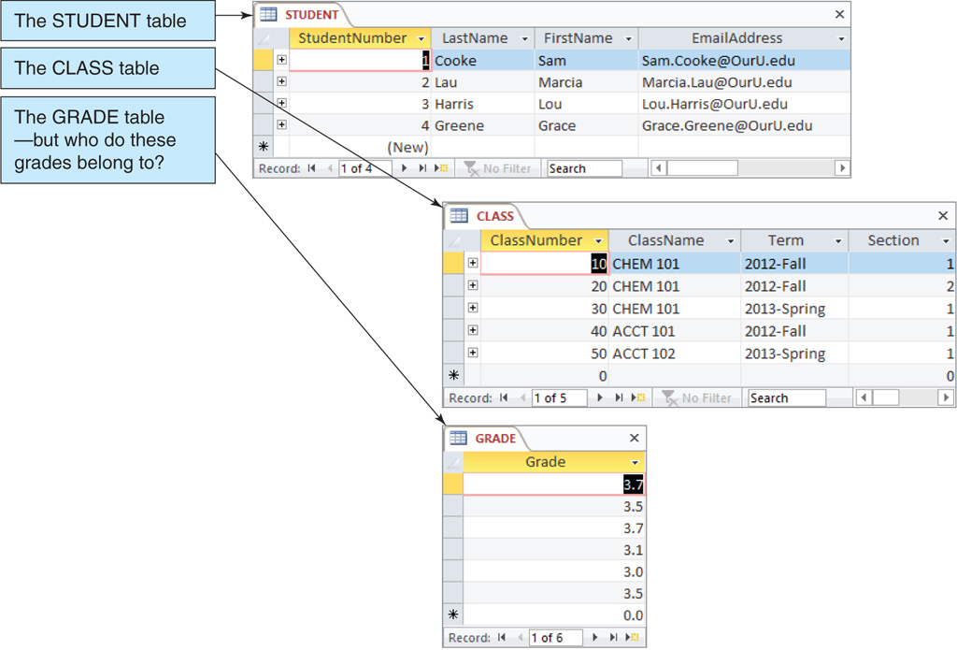
Bảng dữ liệu

Slide 6
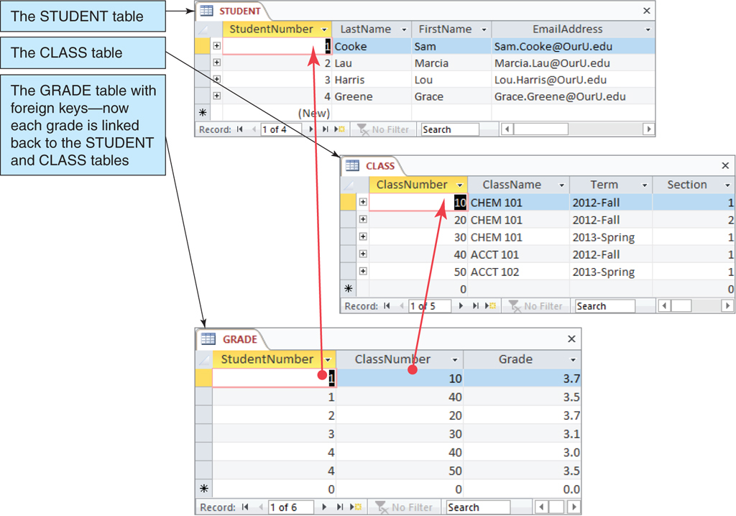
Quan hệ giữa các bảng

Slide 7
Quy ước đặt tên
Tên bảng phải viết hoa, số nhiều:
STUDENTS, CLASSES, GRADES
Tên cột : viết hoa chữ cái đầu tiên trên từng từ
Term, Section, ClassNumber, StudentName

Slide 8
Dữ liệu (Data)
Dữ liệu (Data)
Một mô tả hình thức về thông tin và hoạt động
Tên, địa chỉ, số điện thoại của khách hang
Báo cáo doanh thu
Đăng ký học phần
Dữ liệu bao gồm
Sự việc (fact)
Văn bản (text)
Đồ hoạ , hình ảnh (graphics, image)
Âm thanh (sound)
Đoạn phim (video segment)

Slide 9
Dữ liệu (Data)
Dữ liệu có thể được ghi nhận và được lưu trữ và xử lý trên máy tính.
Dữ liệu có 2 loại
Dữ liệu có cấu trúc: số, ngày, chuỗi ký tự,…
Dữ liệu không có cấu trúc: hình ảnh, âm thanh, đoạn phim,…

Slide 10
Thể hiện (Instance)
Là dữ liệu hiện thời được lưu trữ trong CSDL ở một thời điểm nào đó
Còn gọi là tình trạng của CSDL
KQua
MaSV
MaKH
Diem
17
112
8
Mhoc
TenMH
MaMH
TinChi
Khoa
17
119
6
Nhap mon tin hoc
COSC1310
4
CNTT
8
85
10
8
92
9
Cau truc du lieu
COSC3320
4
CNTT
8
102
8
Toan roi rac
MATH2410
3
TOAN
8
135
10
Co so du lieu
COSC3380
3
CNTT
SVien
Ten
MaSV
Nam
Khoa
DKien
MaMH
MaMH_Truoc
Son
17
1
CNTT
COSC3380
COSC3320
Bao
8
2
CNTT
COSC3380
MATH2410
COSC3320
COSC3380

Slide 11
Thông tin (Information)?
Thông tin
Là những gì mang lại sự hiểu biết cho con người về các sự vật, hiện tượng
Được quản lý trên máy tính thông qua các dữ liệu đã được xử lý.
Phân biệt giữa dữ liệu và thông tin
Dữ liệu thô như sau:
Nguyễn Văn Nam, 845102, 14/10/2002, 18
Từ dữ liệu trên sau khi xử lý, sắp xếp ta có thông tin
Thủ kho Nguyễn Văn Nam
Xuất mặt hàng có danh mục là 845102
Vào ngày 14/10/2002
Số lượng 18

Slide 12
Cơ sở dữ liệu (Database)
Là một tập hợp có tổ chức các dữ liệu có liên quan luận lý (hoặc mối liên hệ chặt chẽ) với nhau
Được lưu trữ trong máy tính và được dùng chung
Ví dụ:
Ghi nhận dữ liệu liên lạc của 1 người gồm
Tên
Số điện thoại
Địa chỉ
Lưu trong sổ địa chỉ hoặc file Excel, …

Slide 13
Cơ sở dữ liệu(Database)
CSDL được thiết kế, xây dựng cho phép người dùng có thể dễ dàng lưu trữ, thao tác và truy xuất dữ liệu.
Ví dụ: Các CSDL về
Danh sách tên và địa chỉ nhân viên
Danh mục sách, tạp chí, tài liệu của 1 thư viện
Danh sách khách hàng

Slide 14
Ví dụ CSDL
NHANVIEN | HONV | TENLOT | TENNV | MANV | NGSINH | MA_NQL | PHG
 | Tran | Hong | Quang | 987987987 | 03/09/1969 | 987654321 | 4
 | Nguyen | Thanh | Tung | 333445555 | 12/08/1955 | 888665555 | 5
 | Nguyen | Manh | Hung | 666884444 | 09/15/1962 | 333445555 | 5
 | Tran | Thanh | Tam | 453453453 | 07/31/1972 | 333445555 | 5
PHANCONG | MA_NVIEN | SODA | THOIGIAN
 | 123456789 | 1 | 32.5
 | 123456789 | 2 | 7.5
 | 666884444 | 3 | 40.0
 | 453453453 | 1 | 20.0
DEAN | TENDA | MADA | DDIEM_DA | PHONG
 | San pham X | 1 | VUNG TAU | 5
 | San pham Y | 2 | NHA TRANG | 5
 | San pham Z | 3 | TP HCM | 5
 | Tin hoc hoa | 10 | HA NOI | 4

Slide 15
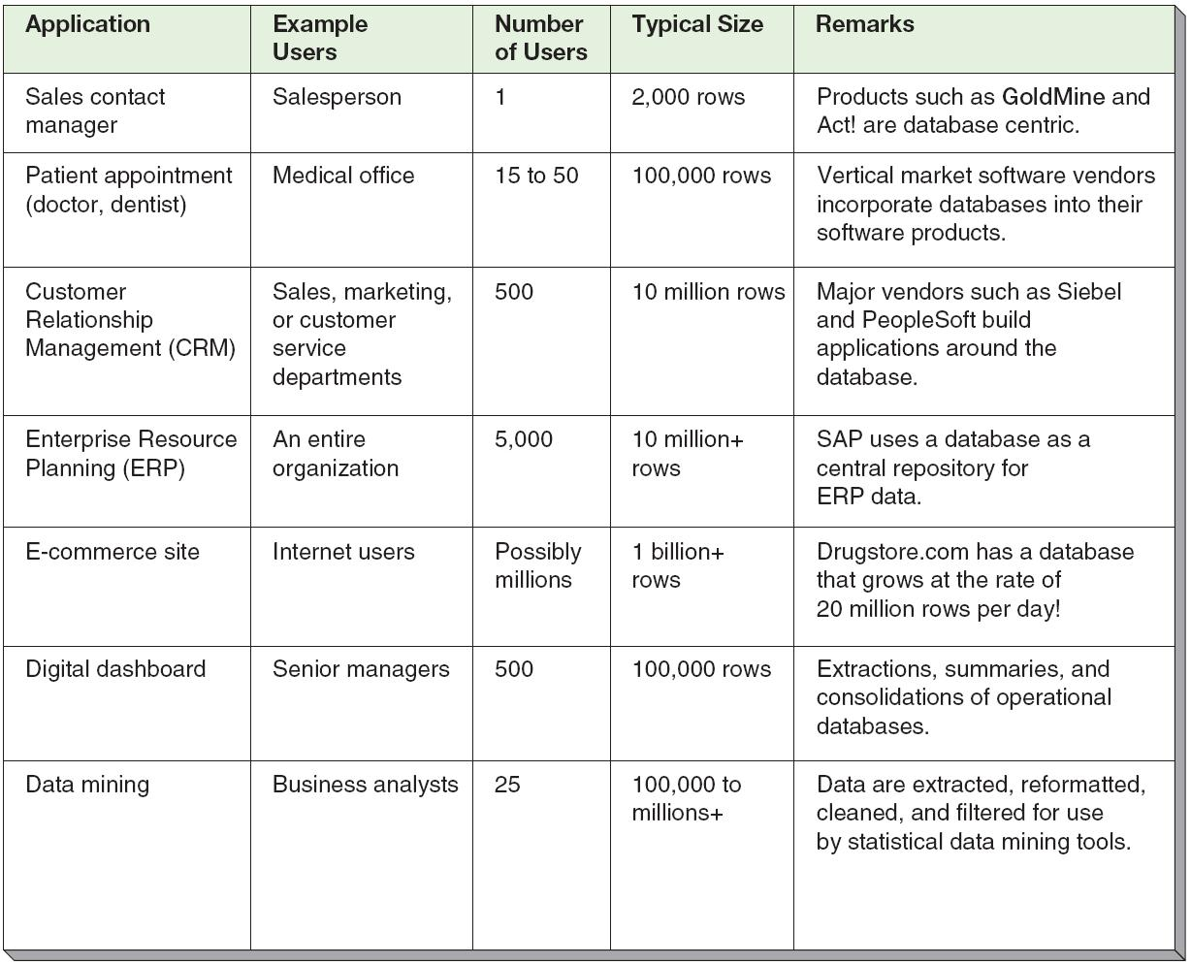
Ví dụ CSDL

Slide 16
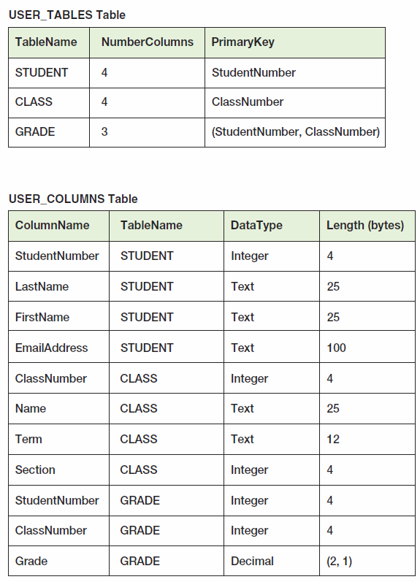
Typical Metadata Tables

Slide 17
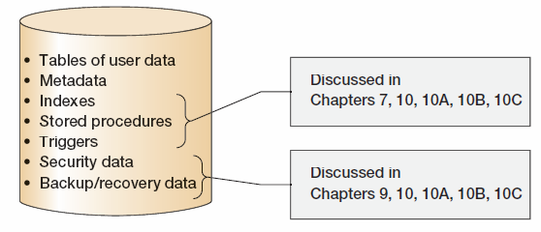
Database Contents

Slide 18
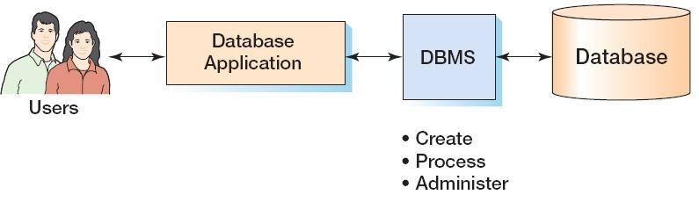
Các thành phần trong Hệ CSDL

Slide 19
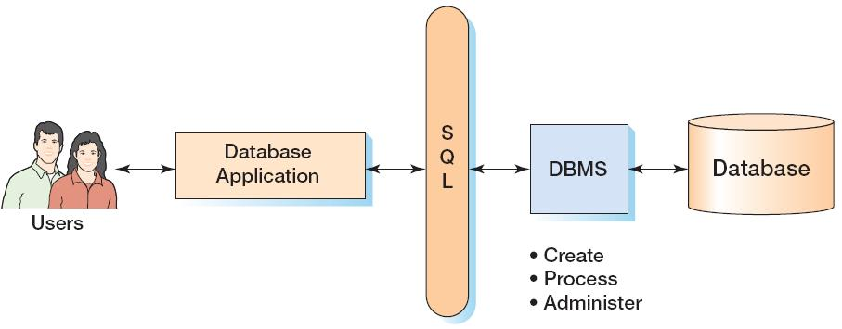
Các thành phần trong Hệ CSDL - SQL

Slide 20
Applications, the DBMS, and SQL
Applications là chương trình được viết ra để chạy trên nhiều nền tảng khác nhau như máy tính, điện thoại, web.
HQT CSDL (Database Management System - DBMS) tập hợp các chương trình cho phép người dung tạo tạo ra, duy trì và quản lý CSDL
SQL (Structured Query Language) ngôn ngữ chuẩn cho các HQT CSDL quan hệ.

Slide 21
Ứng dụng CSDL Database Applications
Tạo và xử lý các forms
Xử lý yêu cầu người dung
Tạo và xử lý báo cáo
Thực hiên logic ứng dụng
Kiểm soát ứng dụng

Slide 22
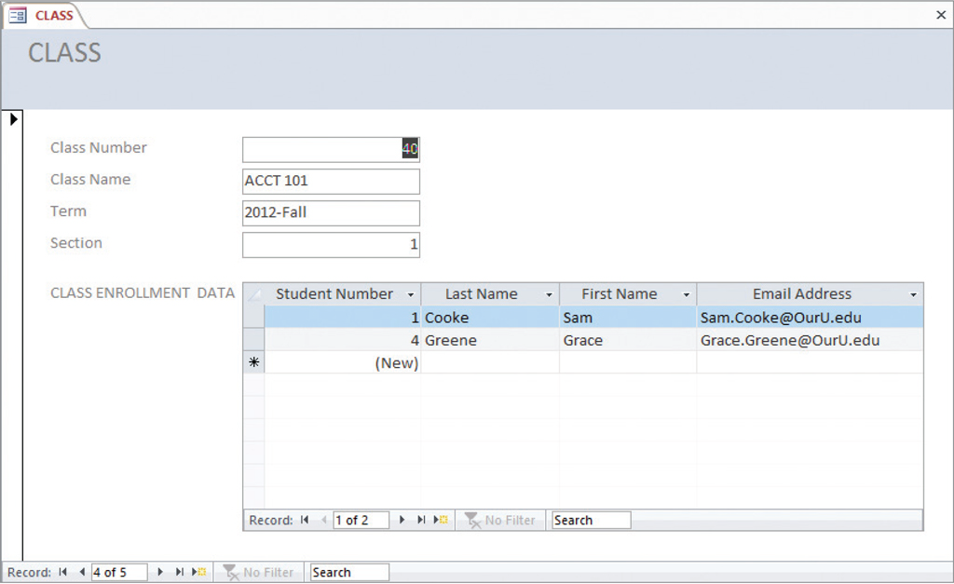
Database Applications—Forms

Slide 23
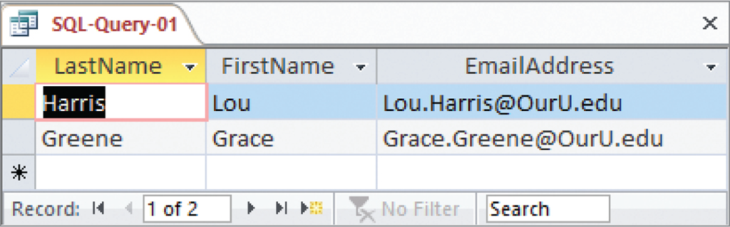
Database Applications—Queries
SELECT LastName, FirstName, EmailAddress
FROM STUDENT
WHERE StudentNumber > 2;

Slide 24
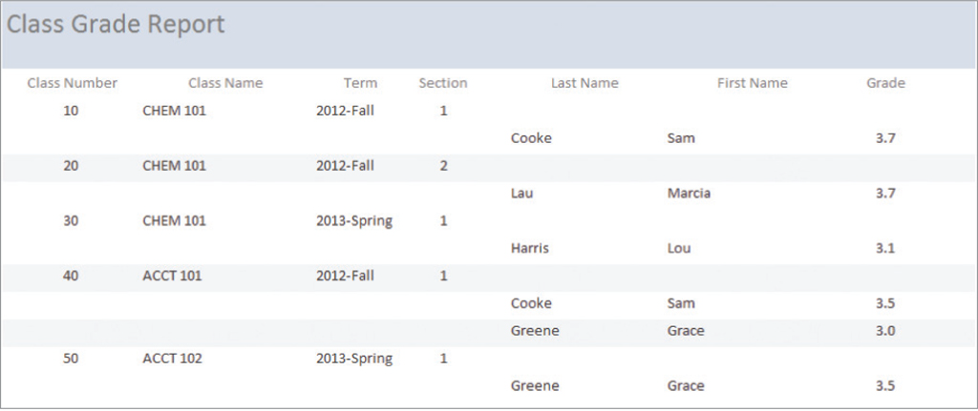
Database—Reports

Slide 25
HQT CSDL
HQT CSDL (Database Management System)
Tập hợp các chương trình cho phép người sử dụng tạo ra và duy trì CSDL
Hệ thống phần mềm cho phép
Định nghĩa: chỉ định kiểu dữ liệu, cấu trúc, ràng buộc của dữ lệu được lưu trữ trong CSDL
Xây dựng: lưu trữ trong bộ nhớ phụ
Xử lý: các thao tác truy xuất, cập nhật và phát sinh báo cáo từ dữ liệu
Chia sẻ: cho phép nhiều người dùng và các ứng dụng truy xuất cơ sở dữ liệu cùng lúc.
Bảo vệ: đảm bảo an toàn hệ thống và an toàn bảo mật.
Duy trì: dễ dàng phát triển hệ thống khi các nhu cầu thay đổi.

Slide 26
Mô hình dữ liệu
Bao gồm
Các khái niệm biểu diễn dữ liệu
Các phép toán xử lý dữ liệu
Phân loại
Mô hình mức cao
Mô hình cài đặt
Mô hình mức thấp

Slide 27
Mô hình dữ liệu (tt)
Mô hình mức cao
Cung cấp các khái niệm gần gũi với người dùng
Mô hình phải tự nhiên và giàu ngữ nghĩa
VD: mô hình thực thể kết hợp (ER), mô hình đối tượng…
Mô hình cài đặt
Đưa ra các khái niệm người dùng có thể hiểu được nhưng không quá xa với cách dữ liệu được tổ chức thật sự trên máy tính
VD: mô hình quan hệ, mô hình mạng, mô hình phân cấp
Mô hình mức thấp (mô hình vật lý)
Đưa ra các khái niệm mô tả chi tiết về cách thức dữ liệu được lưu trữ trong máy tính

Slide 28
Ví dụ mô hình ER
Diem
MaHP
Hocky
(0,n)
(1,1)
Nam
Gvien
hoc
HPhan
mo
mhoctruoc
MaSV
(1,n)
MaMH
(0,n)
Ten
TenMH
Lop
SVien
Khoa
MHoc
Nganh
Tinchi
(0,n)
dieukien
(0,n)
mhocsau

Slide 29
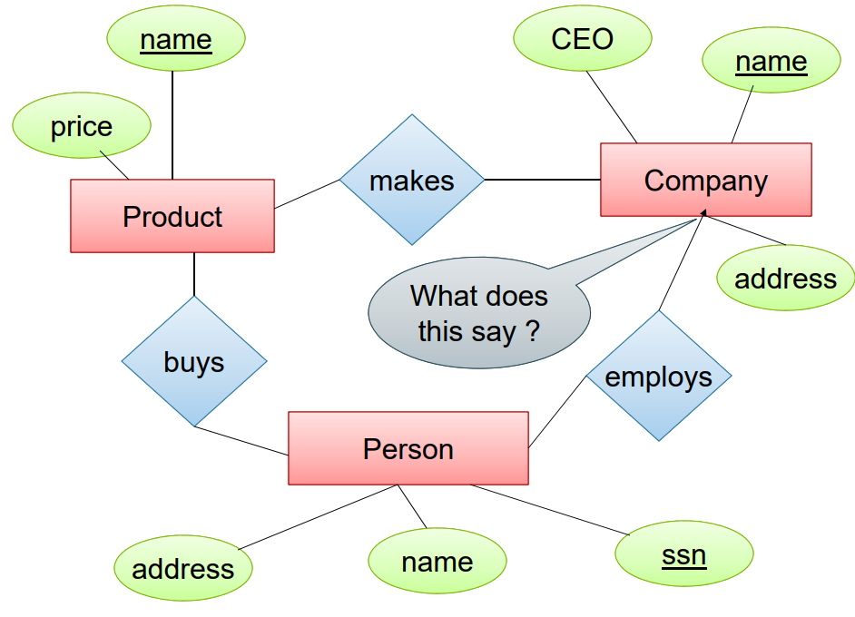
Ví dụ mô hình ER

Slide 30
Ví dụ mô hình đối tượng
SVien
Ten
HPhan
Lop
hoc
Nganh
Ten
1..*
SLuong
1..*
0..*
0..*
LapTKB()
InBangDiem()
1
1
Diem
DiemTH
mo
DiemLT
DiemPrj
0..*
0..*
SuaDiem()
MHoc
Ten
+MHoc truoc
Khoa
SoTinChi
0..*
0..*
CapNhatSTC()
0..*
Dieu kien
0..*
+MHoc sau

Slide 31
Ví dụ mô hình quan hệ
SVien
Hoc
HPhan
MaSV
MaSV
MaHP
Ten
MaHP
SLuong
Lop
DiemLT
MaMH
Nganh
DiemTH
MHoc
DKien
MaMH
MaMH
TenMH
MaMHTruoc
Khoa
TinChi

Slide 32
Ví dụ mô hình mạng
SVien
MHoc
MHOC_SAU
MHOC_MO
MHOC_TRUOC
SVIEN_DIEM
HPhan
DKien
KQUA_HPHAN
KQua

Slide 33
Ví dụ mô hình phân cấp
KQua
DiemTH | DiemLT
Mức 1:
HPhan
TenHP | SLuong
SVien
TenSV | Lop | Nganh
Mức 2:
MHoc
TenMH | Khoa | TinChi
Mức 3:

Slide 34
Lược đồ CSDL
Là các mô tả về cấu trúc và ràng buộc trên CSDL
SVien
Ten
MaSV
Nam
Khoa
Mhoc
TenMH
MaMH
TinChi
Khoa
DKien
MaMH
MaMH_Truoc
KHoc
MaKH
MaMH
HocKy
Nam
GV
KQua
MaKH
MaSV
Diem

